Slide 1

DS 앙상블 모델 및 성능 평가
2018125020
류호원(소프트웨어학과)
Notes:
줄 간격 + 페이지 번호

Slide 2
목차
01 A 예제 분석
02 앙상블 모델 만들기
03 성능 평가
04 B 성능 비교

Slide 3
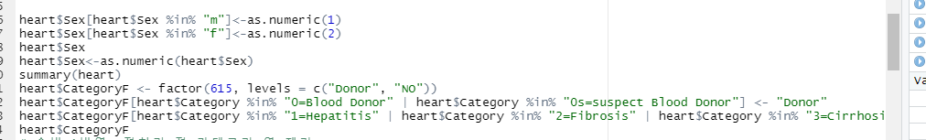
전처리
01
Blood donor와 suspect Blood Donor는 donor로 변환
그외 Hepatitis와 Fibrosis는 no로 변환
또한 age는 수치형으로 남자면 1, 여자면 2를 저장하였다

Slide 4
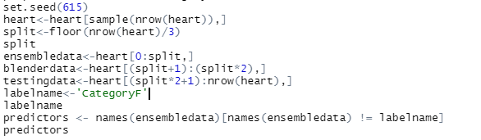

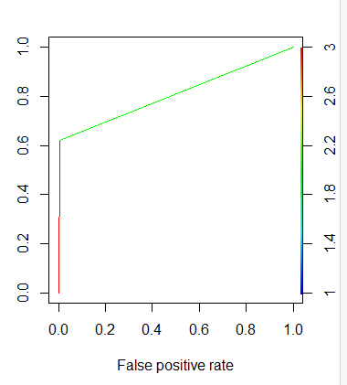
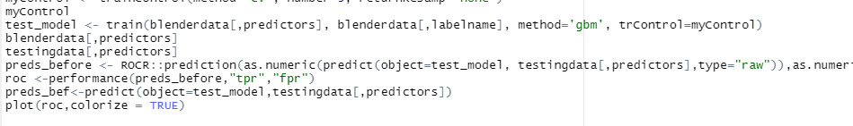
예제 분석
01
예제에서는 우선
Ensembledata, blender, test로 데이터 셋을 나누었다
우선 일반 트레인 데이터로 예측모델은 만들고 예측을 진행한다

Slide 5

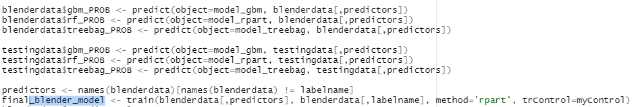
예제 분석
01
다음으로 gbm, rpart, treebag등 다른 기법을 사용한 모델을 만들어서 base model을 만든다
그 모델들을 바탕으로 각각 예측을 진행하고 셋을 합친 final_blender_model을 만든다

Slide 6
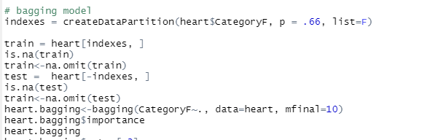
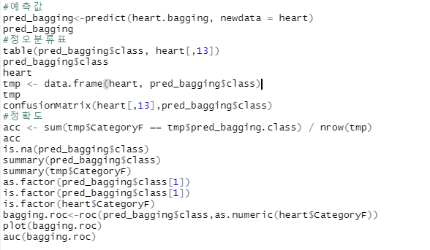
Bagging 모델 만들기
02,03
결측치를 없앤 다음
10개의 basemodel에 대한
Bagging을 진행
모델에 대해 roc곡선을 만들고
Auc 성능 평가

Slide 7
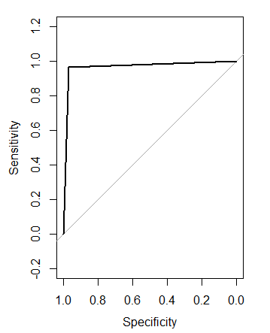

Bagging 모델 만들기
02,03
Roc 곡선
Auc 성능

Slide 8
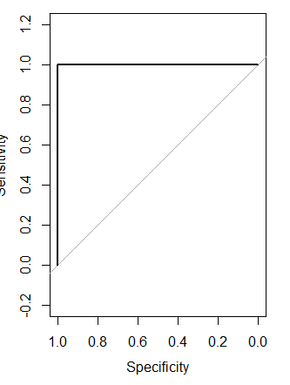
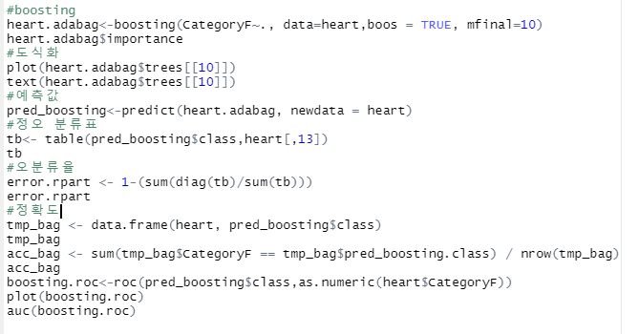
Boosting 모델 만들기
02,03
부스팅 모델을 만들고 정확도 평가후 roc 곡선 만들고
Auc 성능 평가

Slide 9
성능 비교 및 결론
04
Boosting 모델의 경우 정확도가 1이 나와서 auc역시 1이 측정됨
하지만 앞서 살펴본 예시자료에서의 정확도가 0.9609756인 점을 생각하면
Base model의 차이는 있지만 boosting 과 bagging기법은 굉장히 유용함

